Slide 1
ОСНОВНЫЕ ПРИЧИНЫ НЕУДОЛЕТВОРИТЕЛЬНЫХ ИСХОДОВ ПОСЛЕ ЭНДОПРОТЕЗИРОВАНИЯ ТАЗОБЕДРЕННЫХ СУСТАВОВ
Докладчик: ординатор 106гр. Бискаев Павел Олегович

Slide 2
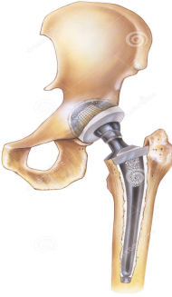
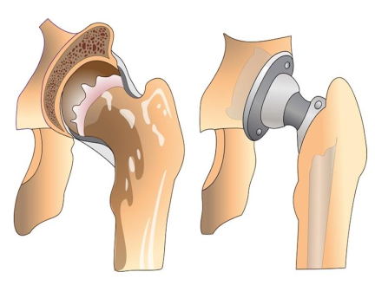
Актуальность
1- Рост пожилых людей в популяции.
2- каждый третий в возрасте старше 50 лет страдает заболеваниями суставов .
3- эндопротезирование ТБС улучшает качество жизни.
4- ежегодно выполняется по 1 млн. операций в год.
5- в России за 2018 год- 72.270 эндопротезирований.
6- с количеством операций растет количество ревизий.

Slide 3
Цель исследования
Провести литературный обзор и анализ клинических, теоретических и экспериментальных исследований по оценке влияния факторов, приводящих к осложнениям после эндопротезирования тазобедренных суставов.

Slide 4
Материалы и методы
Был изучен 21 источник, 19 из которых – отечественные, 2 – зарубежные. Проведен систематический обзор и анализ данных литературы.

Slide 5
Результаты исследования

Slide 6
Определение степени износа вкладыша

Slide 7
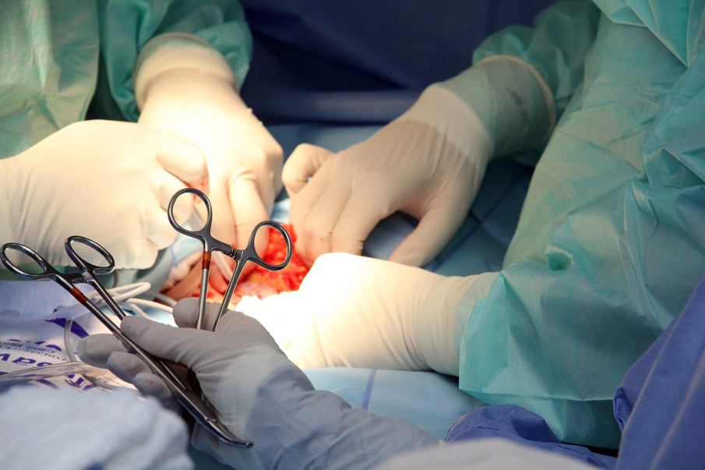
Механические причины осложнений
1-Причины связанные с пациентом
2-Связанные с имплантом, механическими повреждениями
3-ошибками хирургической техники.

Slide 8
Малоинвазивный доступ MISAL и МДМ

Slide 9
Эндопротезирование с использованием цемента чаще приводит к осложнениям
Бедренный компонент Alloclassic SL прямоугольного сечения

Slide 10
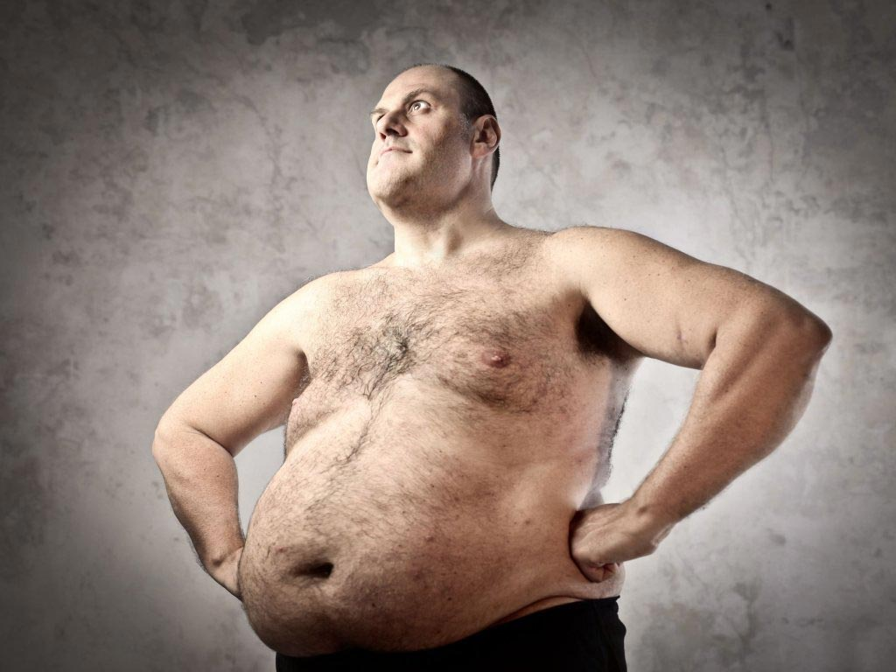
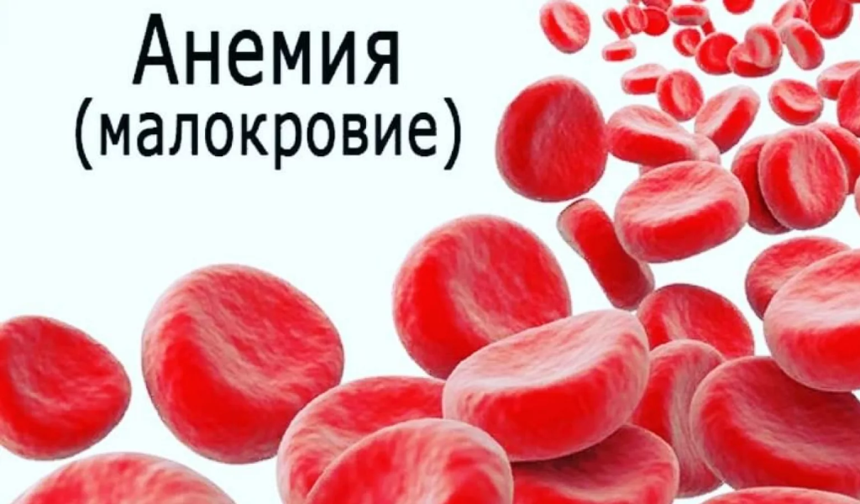
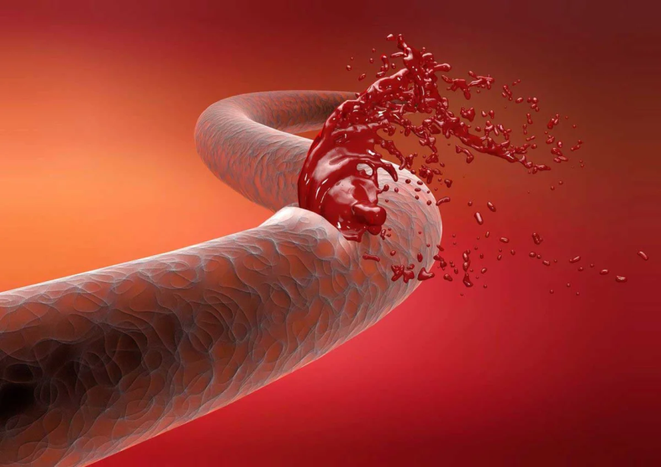

Slide 11
Выделенные штаммы Actinomyces odontolyticus
-ИМТ >40 кг/м2 -исходным гемоглобином < 115 г/л, ходом -операции > 90 мин и
интраоперационной кровопотерей > 410 мл

Slide 12
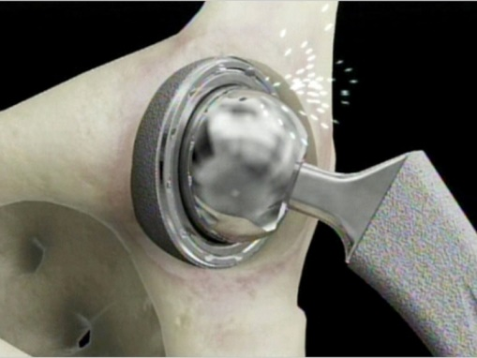
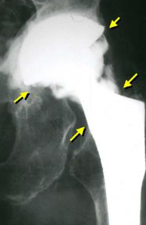
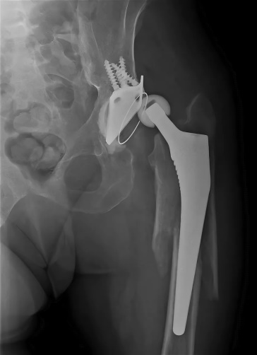
Выводы:
2
1) расшатывание и асептическая нестабильность компонентов эндопротеза;
2) рецидивирующие вывихи головки эндопротеза;
3) механические повреждения компонентов;
4) износ в паре трения (частая причина ревизионного эндопротезирования
5) остеолиз и перипротезные переломы;
6)Послеоперационная инфекция.
1
3
4
6
5

Slide 13
Ранний подход к диагностике возбудителя, выбор хирургической тактики, антибиотикотерапия являются важными составляющими профилактики инфекции.

Slide 14
Спасибо за внимание!

